Slide 1
과목_학년학기_단원 | suhi_p_0302_02
차시명 | 10 나머지가 있는 (세 자리 수)÷(한 자리 수)를 알아볼까요
파일명 | suhi_p_0302_02_0010
검토 | 담당
수학팀 | 김윤희
문서 HISTORY
번호 | 버전 | 문서 작성일 | 내용 비고 | 작성자 (내선번호) | 검토자
1 | V 1.0 | 2022.06.12 | 문서 발생 | 백지수
2 | V 1.0 | 2022.06.14 | 1차 검토 |  | 김윤희
3 | V 2.0 | 2022.06.20 | 2차 검토 |  | 김예림
4 | V 3.0 | 2022.06.21 | 문서 수정 | 김윤희
5
6
7
8
9
10
11

Slide 2
학습 단계 | 파일명 | 페이지 정보 | 프레임 수 | 자료 형태 (동영상, 애니메이션, 노래)
 | suhi_p_0302_02_0010.html | 수학 익힘 40~41쪽 | 1 | Html5
총 프레임 수 |  |  | 1

Slide 3

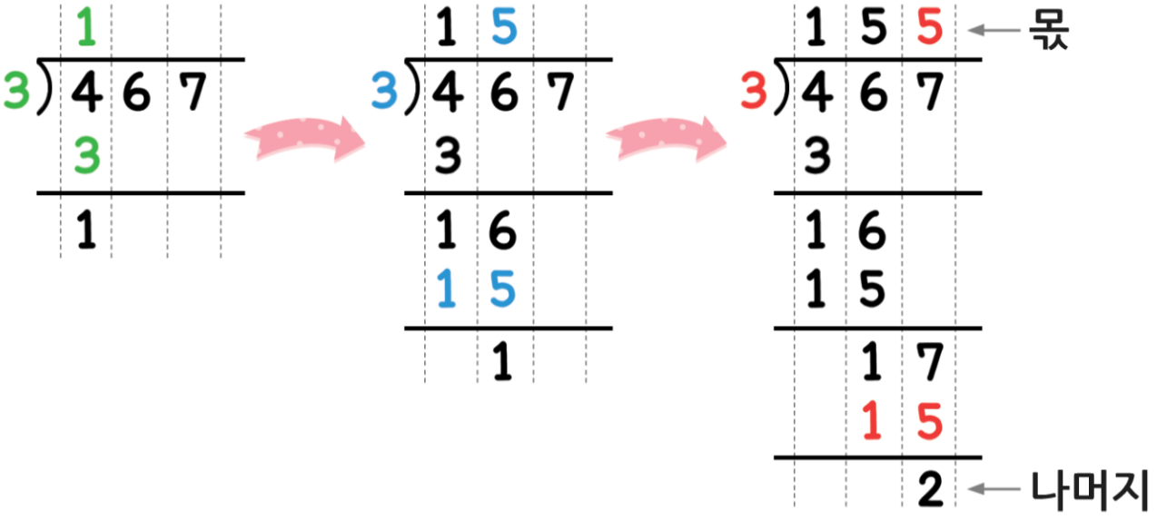
3-2
2. 나눗셈
suhi_p_0302_02_0010
10 나머지가 있는 (세 자리 수)÷(한 자리 수)를 알아볼까요
Θ Description & Function
나머지가 있는 (세 자리 수)÷(한 자리 수)를 알아볼까요 │ 40~41쪽
개념 정리
1
2
3
4
5
삽화 파일명 | content.png 수학 3-2 지도서\app\resource\contents_sub\lesson02\ops\ms_lesson02\images\ms_32_2_09_01_01

Slide 4







3-2
2. 나눗셈
suhi_p_0302_02_0010
10 나머지가 있는 (세 자리 수)÷(한 자리 수)를 알아볼까요
Θ Description & Function
나머지가 있는 (세 자리 수)÷(한 자리 수)를 알아볼까요 │ 40~41쪽
하단 이너탭
풀이 확인 팝업창 (다음 슬라이드)
답 칸 클릭하면 답 나타남. 정답 확인 버튼은 정답 가리기로 토글 됨.
개념 정리
1
2
3
4
5
계산해 보세요.
413÷3＝
…
705÷6＝
…
137 2
117 3
#2
#3
#1

Slide 5
3-2
2. 나눗셈
suhi_p_0302_02_0010
10 나머지가 있는 (세 자리 수)÷(한 자리 수)를 알아볼까요
Θ Description & Function
나머지가 있는 (세 자리 수)÷(한 자리 수)를 알아볼까요 │ 40~41쪽
<풀이 확인 클릭 시 나타나는 화면>
개념 정리
1
2
3
4
5
계산해 보세요.
풀이
1 3 7
1 1 7
)
)
3
4 1 3
6
7 0 5
413÷3＝
…
705÷6＝
…
137 2
117 3
3
6
1 1
1 0
9
6
2 3
4 5
2 1
4 2
2
3

Slide 6

3-2
2. 나눗셈
suhi_p_0302_02_0010
10 나머지가 있는 (세 자리 수)÷(한 자리 수)를 알아볼까요
Θ Description & Function
나머지가 있는 (세 자리 수)÷(한 자리 수)를 알아볼까요 │ 40~41쪽
풀 팝업창 (다음 슬라이드)
풀이 확인 팝업창 (#1 팝업창 다음 슬라이드)
답 칸 클릭하면 답 나타남. 정답 확인 버튼은 정답 가리기로 토글 됨.
답 칸 클릭할 때 파란색 텍스트도 함께 나타남.
개념 정리
1
2
3
4
5
계산해 보세요.
6 7
2 4 0
)
)
9
6 1 0
4
9 6 1
5 4
8
7 0
#4
#4
1 6
6 3
1 6
7
1
#1
#2
#3

Slide 7



3-2
2. 나눗셈
suhi_p_0302_02_0010
10 나머지가 있는 (세 자리 수)÷(한 자리 수)를 알아볼까요
Θ Description & Function
<쌍둥이 문제 버튼 클릭 시 나타나는 화면>
활동지 다운로드 버튼. 다운로드 되는 파일은 (3-2-2)수학익힘쌍둥이_10차시.hwp
답 칸 클릭하면 답 나타남. 정답 확인 버튼은 정답 가리기로 토글 됨.
답 칸 클릭할 때 파란색 텍스트도 함께 나타남.
계산해 보세요.
410÷3＝
…
711÷6＝
…
136 2
118 3
6 8
2 3 9
)
)
9
6 1 9
4
9 5 7
5 4
8
7 9
#3
1 5
#3
7 2
1 2
7
3 7
3 6
1
#1
#2

Slide 8
3-2
2. 나눗셈
suhi_p_0302_02_0010
10 나머지가 있는 (세 자리 수)÷(한 자리 수)를 알아볼까요
Θ Description & Function
나머지가 있는 (세 자리 수)÷(한 자리 수)를 알아볼까요 │ 40~41쪽
<풀이 확인 클릭 시 나타나는 화면>
개념 정리
1
2
3
4
5
계산해 보세요.
6 7
2 4 0
)
)
풀이
9
6 1 0
4
9 6 1
5 4
8
6 7
2 4 0
7 0
)
1 6
)
4
9 6 1
9
6 1 0
6 3
8
1 6
5 4
7
1 6
1
7 0
6 3
1 6
7
1

Slide 9





3-2
2. 나눗셈
suhi_p_0302_02_0010
10 나머지가 있는 (세 자리 수)÷(한 자리 수)를 알아볼까요
Θ Description & Function
나머지가 있는 (세 자리 수)÷(한 자리 수)를 알아볼까요 │ 40~41쪽
풀 팝업창(다음 슬라이드)
풀이 확인 팝업창 (#1 풀 팝업창 다음 슬라이드)
답 칸 클릭하면 답 나타남. 정답 확인 버튼은 정답 가리기로 토글 됨.
개념 정리
1
2
3
4
5
다음 중에서 나머지가 다른 나눗셈을 찾아 기호를 써 보세요.
401÷4
298÷9
341÷5
717÷6
#3
#1
#2

Slide 10
3-2
2. 나눗셈
suhi_p_0302_02_0010
10 나머지가 있는 (세 자리 수)÷(한 자리 수)를 알아볼까요
Θ Description & Function
<쌍둥이 문제 버튼 클릭 시 나타나는 화면>
활동지 다운로드 버튼. 다운로드 되는 파일은 (3-2-2)수학익힘쌍둥이_10차시.hwp
답 칸 클릭하면 답 나타남. 정답 확인 버튼은 정답 가리기로 토글 됨.
파란색 텍스트는 처음에는 안 보이다가 답 칸 클릭할 때 함께 나타남.
다음 중에서 나머지가 다른 나눗셈을 찾아 기호를 써 보세요.
405÷4
307÷9
346÷5
723÷6
…
…
…
…
#3
＝101 1
#3
＝34 1
#3
＝69 1
#3
＝120 3
#1
#2

Slide 11
3-2
2. 나눗셈
suhi_p_0302_02_0010
10 나머지가 있는 (세 자리 수)÷(한 자리 수)를 알아볼까요
Θ Description & Function
나머지가 있는 (세 자리 수)÷(한 자리 수)를 알아볼까요 │ 40~41쪽
<풀이 확인 클릭 시 나타나는 화면>
개념 정리
1
2
3
4
5
다음 중에서 나머지가 다른 나눗셈을 찾아 기호를 써 보세요.
풀이
401÷4
298÷9
341÷5
717÷6
1 0 0
3 3
6 8
1 1 9
)
)
)
)
4
4 0 1
9
2 9 8
5
3 4 1
6
7 1 7
4
2 7
3 0
6
1
2 8
4 1
1 1
2 7
6
4 0
5 7
1
1
5 4
이므로 나머지가 다른 나눗셈은 입니다.
3

Slide 12




3-2
2. 나눗셈
suhi_p_0302_02_0010
10 나머지가 있는 (세 자리 수)÷(한 자리 수)를 알아볼까요
Θ Description & Function
나머지가 있는 (세 자리 수)÷(한 자리 수)를 알아볼까요 │ 40~41쪽
풀 팝업창(다음 슬라이드)
풀이 확인 팝업창 (#1 풀 팝업창 다음 슬라이드)
답 칸 클릭하면 답 나타남. 정답 확인 버튼은 정답 가리기로 토글 됨. (정답 확인 버튼 클릭 시 정답O표만 나옴, X표는 안나옴.)
각 식을 클릭하면 O 또는 X 나오도록 해주세요. (O표 클릭시 – O표 나오고 유지) (X표 클릭시 – X표 나왔다가 사라짐) 정오답 클릭음 있음.
개념 정리
1
2
3
4
5
6으로 나누었을 때 나머지가 가장 큰 수를 찾아 표 하세요.
#4
#4
#4
#4
369
490
257
158
#2
#3
#1

Slide 13
3-2
2. 나눗셈
suhi_p_0302_02_0010
10 나머지가 있는 (세 자리 수)÷(한 자리 수)를 알아볼까요
Θ Description & Function
<쌍둥이 문제 버튼 클릭 시 나타나는 화면>
활동지 다운로드 버튼. 다운로드 되는 파일은 (3-2-2)수학익힘쌍둥이_10차시.hwp
답 칸 클릭하면 답 나타남. 정답 확인 버튼은 정답 가리기로 토글 됨. (정답 확인 버튼 클릭 시 정답O표만 나옴, X표는 안나옴.)
각 식을 클릭하면 O 또는 X 나오도록 해주세요. (O표 클릭시 – O표 나오고 유지) (X표 클릭시 – X표 나왔다가 사라짐) 정오답 클릭음 있음.
7로 나누었을 때 나머지가 가장 큰 수를 찾아 표 하세요.
#3
#3
#3
#3
368
491
257
157
#1
#2

Slide 14
3-2
2. 나눗셈
suhi_p_0302_02_0010
10 나머지가 있는 (세 자리 수)÷(한 자리 수)를 알아볼까요
Θ Description & Function
나머지가 있는 (세 자리 수)÷(한 자리 수)를 알아볼까요 │ 40~41쪽
<풀이 확인 클릭 시 나타나는 화면>
개념 정리
1
2
3
4
5
6으로 나누었을 때 나머지가 가장 큰 수를 찾아 표 하세요.
369
490
257
158
풀이
…
…
369÷6＝61 3, 490÷6＝81 4,
257÷6＝42 5, 158÷6＝26 2,
6으로 나누었을 때 나머지가 가장 큰 수는 257입니다.
…
…

Slide 15


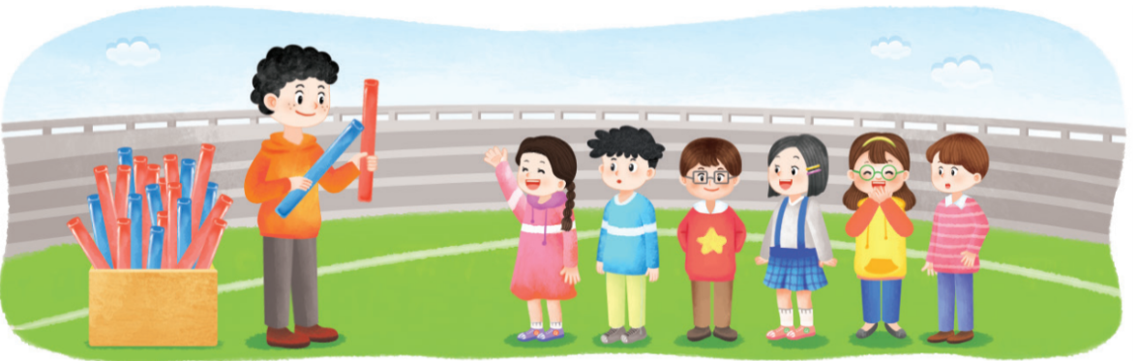


3-2
2. 나눗셈
suhi_p_0302_02_0010
10 나머지가 있는 (세 자리 수)÷(한 자리 수)를 알아볼까요
Θ Description & Function
나머지가 있는 (세 자리 수)÷(한 자리 수)를 알아볼까요 │ 40~41쪽
중요표시 약물
풀 팝업창(다음 슬라이드)
풀이 확인 팝업창 (#2 풀 팝업창 다음 슬라이드)
답 칸 클릭하면 답 나타남. 정답 확인 버튼은 정답 가리기로 토글 됨.
개념 정리
1
2
3
4
5
야구장에서 응원 막대 475개를 한 사람에게 2개씩 나누어 주려고 합니다. 몇 명에게 나누어 줄 수 있고, 몇 개가 남을까요?
#1
…
457÷2＝237 1
237
1
명에게 나누어 줄 수 있고, 개가 남습니다.
#4
#2
#3
삽화 파일명 | bg.png 수학 3-2 지도서\app\resource\contents_sub\lesson02\ops\ms_lesson02\images\ms_32_2_09_05_01

Slide 16
3-2
2. 나눗셈
suhi_p_0302_02_0010
10 나머지가 있는 (세 자리 수)÷(한 자리 수)를 알아볼까요
Θ Description & Function
<쌍둥이 문제 버튼 클릭 시 나타나는 화면>
활동지 다운로드 버튼. 다운로드 되는 파일은 (3-2-2)수학익힘쌍둥이_10차시.hwp
답 칸 클릭하면 답 나타남. 정답 확인 버튼은 정답 가리기로 토글 됨.
야구장에서 응원 막대 469개를 한 사람에게 2개씩 나누어 주려고 합니다. 몇 명에게 나누어 줄 수 있고, 몇 개가 남을까요?
…
469÷2＝234 1
234
1
명에게 나누어 줄 수 있고, 개가 남습니다.
#1
#2

Slide 17
3-2
2. 나눗셈
suhi_p_0302_02_0010
10 나머지가 있는 (세 자리 수)÷(한 자리 수)를 알아볼까요
Θ Description & Function
나머지가 있는 (세 자리 수)÷(한 자리 수)를 알아볼까요 │ 40~41쪽
<풀이 확인 클릭 시 나타나는 화면>
개념 정리
1
2
3
4
5
야구장에서 응원 막대 475개를 한 사람에게 2개씩 나누어 주려고 합니다. 몇 명에게 나누어 줄 수 있고, 몇 개가 남을까요?
풀이
2 3 7
)
2
4 7 5
응원 막대 475개를 2개씩 나누어 주므로
475÷2＝237 1입니다.
따라서 응원 막대는 237명에게 나누어 줄 수 있고, 1개가 남습니다.
4
…
7
…
6
457÷2＝237 1
1 5
237
1
1 4
명에게 나누어 줄 수 있고, 개가 남습니다.
1

Slide 18



3-2
2. 나눗셈
suhi_p_0302_02_0010
10 나머지가 있는 (세 자리 수)÷(한 자리 수)를 알아볼까요
Θ Description & Function
나머지가 있는 (세 자리 수)÷(한 자리 수)를 알아볼까요 │ 40~41쪽
중요 표시 약물 추가
풀 팝업창(다음 슬라이드)
풀이 확인 팝업창 (#1 풀 팝업창 다음 슬라이드)
답 칸 클릭하면 답 나타남. 정답 확인 버튼은 정답 가리기로 토글 됨.
개념 정리
1
2
3
4
5
초코 과자 128개와 녹차 과자 134개가 있습니다. 두 종류의 과자를 섞어 한 상자에 8개씩 담으면 과자는 상자 몇 개에 담을 수 있고, 몇 개가 남는지 구하는 풀이 과정을 쓰고 답을 구해 보세요.
#1
초코 과자 128개와 녹차 과자 134개를 더하면 128＋134＝262이고 섞어서 한 상자에 8개씩 담으면 262÷8＝32 6이므로 상자 32개에 담고 6개가 남습니다.
…
상자 개에 담을 수 있고, 개가 남습니다.
32
6
#2
#3
#4

Slide 19
3-2
2. 나눗셈
suhi_p_0302_02_0010
10 나머지가 있는 (세 자리 수)÷(한 자리 수)를 알아볼까요
Θ Description & Function
<쌍둥이 문제 버튼 클릭 시 나타나는 화면>
활동지 다운로드 버튼. 다운로드 되는 파일은 (3-2-2)수학익힘쌍둥이_10차시.hwp
답 칸 클릭하면 답 나타남. 정답 확인 버튼은 정답 가리기로 토글 됨.
초코 과자 117개와 녹차 과자 122개가 있습니다. 두 종류의 과자를 섞어 한 상자에 8개씩 담으면 과자는 상자 몇 개에 담을 수 있고, 몇 개가 남는지 구하는 풀이 과정을 쓰고 답을 구해 보세요.
초코 과자 117개와 녹차 과자 122개를 더하면 117＋122＝239이고 섞어서 한 상자에 8개씩 담으면 239÷8＝29 7이므로 상자 29개에 담고 7개가 남습니다.
…
상자 개에 담을 수 있고, 개가 남습니다.
29
7
#1
#2

Slide 20
3-2
2. 나눗셈
suhi_p_0302_02_0010
10 나머지가 있는 (세 자리 수)÷(한 자리 수)를 알아볼까요
Θ Description & Function
나머지가 있는 (세 자리 수)÷(한 자리 수)를 알아볼까요 │ 40~41쪽
<풀이 확인 클릭 시 나타나는 화면>
개념 정리
1
2
3
4
5
초코 과자 128개와 녹차 과자 134개가 있습니다. 두 종류의 과자를 섞어 한 상자에 8개씩 담으면 과자는 상자 몇 개에 담을 수 있고, 몇 개가 남는지 구하는 풀이 과정을 쓰고 답을 구해 보세요.
풀이
3 2
초코 과자 128개와 녹차 과자 134개를 더하면 128＋134＝262이고 섞어서 한 상자에 8개씩 담으면 262÷8＝32 6이므로 상자 32개에 담고 6개가 남습니다.
초코 과자가 128개, 녹차 과자가 134개 있으므로 과자는 모두 128＋134＝262(개) 있습니다. 섞어서 한 상자에 8개씩 담으면
262÷8＝32 6입니다.
따라서 과자는 상자 32개에 담을 수 있고, 6개가 남습니다.
)
8
2 6 2
…
2 4
…
2 2
1 6
6
상자 개에 담을 수 있고, 개가 남습니다.
32
6

